Slide 1
Муниципальное казенное общеобразовательное учреждение
«Кануковская средняя общеобразовательная школа им. С.Б.Козаева»
Национально-региональный компонент на уроках математики
Подготовила: Загерликова Валентина Манджиевна,
учитель математики

Slide 2
При обучении математики основными направлениями, способствующими патриотическому воспитанию обучающихся, являются:
использование историко-математического материала;
использование национально-регионального компонента;
решение математических задач прикладного характера
и идейной направленности;
4) внеклассная работа.

Slide 3
5-6 класс
Натуральные числа
1. Запас пресной воды в реке Волга 260 км3. Население Калмыкии за один год потребляет 8000000 м3 воды. На сколько лет хватит этого запаса населению нашей республики?
2. Запишите цифрами: а) численность населения Сарпинского района составляет 1 дес. тыс. 3 тыс. 4 сот. 9 ед. человек ; б) площадь Сарпинского района равна 8 ед. 7 сот. 3 тыс. 3 дес. кв. км.; в) расстояние от п.Багмалан до г. Элиста равно 2 сот.7 ед.1 дес. км.
3. Протяжённость Республики Калмыкия с запада на восток 463 км, а с севера на юг – 448 км. Сколько часов потребуется машине, скорость которого 85 км/час, чтобы преодолеть пространство нашей республики с запада на восток; с севера на юг?
4. Население Республики Калмыкия на 1 января 2012 г. составило 286689 чел., из них городское население – 127425 чел. Какова численность сельского населения нашей республики?

Slide 4
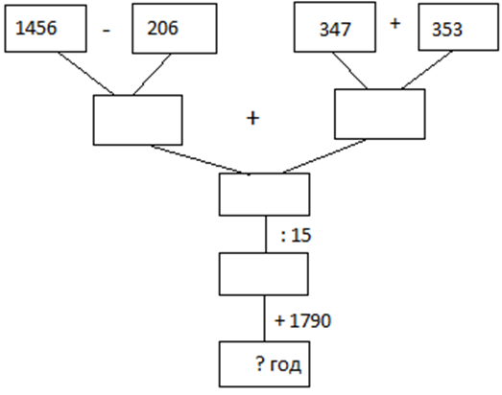
5. Определите в каком году был образован Сарпинский район?

Slide 5
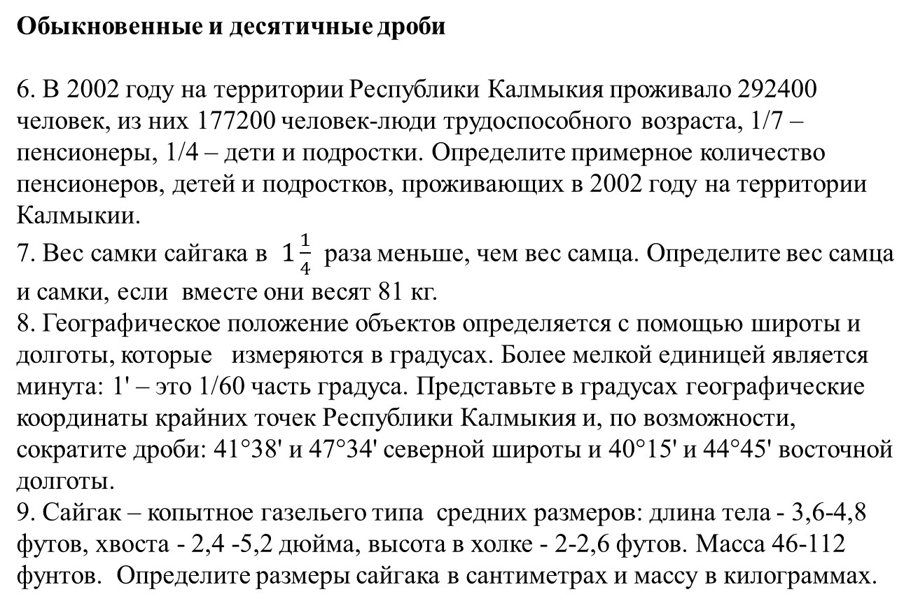
Обыкновенные и десятичные дроби
6. В 2002 году на территории Республики Калмыкия проживало 292400 человек, из них 177200 человек-люди трудоспособного возраста, 1/7 – пенсионеры, 1/4 – дети и подростки. Определите примерное количество пенсионеров, детей и подростков, проживающих в 2002 году на территории Калмыкии.
7. Вес самки сайгака в $1\frac{1}{4}$ раза меньше, чем вес самца. Определите вес самца и самки, если вместе они весят 81 кг.
8. Географическое положение объектов определяется с помощью широты и долготы, которые измеряются в градусах. Более мелкой единицей является минута: 1' – это 1/60 часть градуса. Представьте в градусах географические координаты крайних точек Республики Калмыкия и, по возможности, сократите дроби: 41°38' и 47°34' северной широты и 40°15' и 44°45' восточной долготы.
9. Сайгак – копытное газельего типа средних размеров: длина тела - 3,6-4,8 футов, хвоста - 2,4 -5,2 дюйма, высота в холке - 2-2,6 футов. Масса 46-112 фунтов. Определите размеры сайгака в сантиметрах и массу в килограммах.

Slide 6
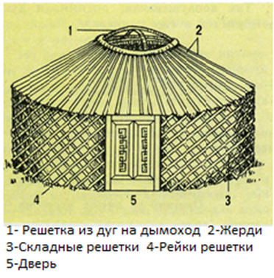
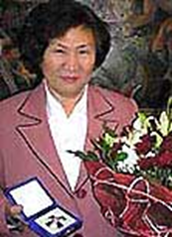
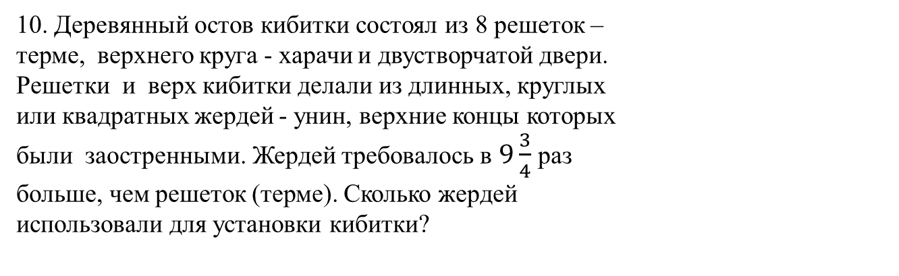
10. Деревянный остов кибитки состоял из 8 решеток –
терме, верхнего круга - харачи и двустворчатой двери.
Решетки и верх кибитки делали из длинных, круглых
или квадратных жердей - унин, верхние концы которых
были заостренными. Жердей требовалось в $9\frac{3}{4}$раз
больше, чем решеток (терме). Сколько жердей
использовали для установки кибитки?
11. Выполните деление. Впишите в таблицу буквы, соответствующие найденным
ответам.
А 5,4:0,9=
Ш 126:5=
Г 0,84:0,3=
И 672:2,1=
В 1,08:0,8=
Р 42,3:9=
У 36,63:9=
О 182,25:13,5=
Е 0,18:0,03=
С 6,3:2,5=
Ч 0,32:0,1=

Slide 7
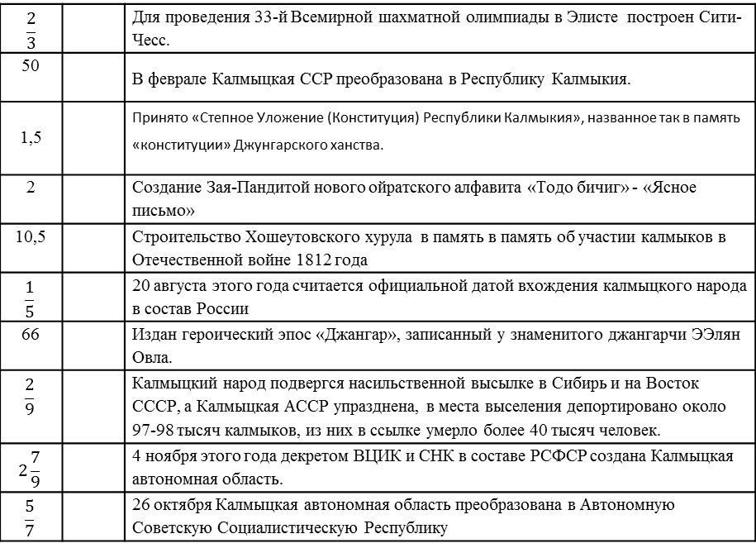
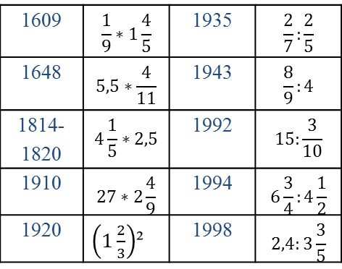
Выполните вычисления и выясните даты событий, связанных с историей
республики:
1609 | $$\frac{1}{9}∗1\frac{4}{5}$$ | 1935 | $$\frac{2}{7}:\frac{2}{5}$$
1648 | $$5,5∗\frac{4}{11}$$ | 1943 | $$\frac{8}{9}:4$$
1814-1820 | $$4\frac{1}{5}∗2,5$$ | 1992 | $$15:\frac{3}{10}$$
1910 | $$27∗2\frac{4}{9}$$ | 1994 | $$6\frac{3}{4}:4\frac{1}{2}$$
1920 | $\left(1\frac{2}{3}\right)$² | 1998 | $$2,4:3\frac{3}{5}$$
$$\frac{2}{3}$$ |  | Для проведения 33-й Всемирной шахматной олимпиады в Элисте построен Сити-Чесс.
50 |  | В феврале Калмыцкая ССР преобразована в Республику Калмыкия.
1,5 |  | Принято «Степное Уложение (Конституция) Республики Калмыкия», названное так в память «конституции» Джунгарского ханства.
2 |  | Создание Зая-Пандитой нового ойратского алфавита «Тодо бичиг» - «Ясное письмо»
10,5 |  | Строительство Хошеутовского хурула в память в память об участии калмыков в Отечественной войне 1812 года
$$\frac{1}{5}$$ |  | 20 августа этого года считается официальной датой вхождения калмыцкого народа в состав России
66 |  | Издан героический эпос «Джангар», записанный у знаменитого джангарчиЭЭлянОвла.
$$\frac{2}{9}$$ |  | Калмыцкий народ подвергся насильственной высылке в Сибирь и на Восток СССР, а Калмыцкая АССР упразднена, в места выселения депортировано около 97-98 тысяч калмыков, из них в ссылке умерло более 40 тысяч человек.
$$2\frac{7}{9}$$ |  | 4 ноября этого года декретом ВЦИК и СНК в составе РСФСР создана Калмыцкая автономная область.
$$\frac{5}{7}$$ |  | 26 октября Калмыцкая автономная область преобразована в Автономную Советскую Социалистическую Республику

Slide 8
Проценты. Пропорции.
13. Численность постоянного населения республики в 2002 году составила 292,4 тыс. чел., или 0,2% от общего населения Российской Федерации. Сколько чел. проживало на территории России в 2002 г.?
14. Население Республики Калмыкия на 1 января 2012 г. составило 286689 чел., в том числе в Сарпинском районе проживает 13409 чел. Сколько процентов это составляет? Ответ округлите до десятых.
15. Согласно переписи 2010 года, 57,4 % населения республики составили калмыки, 30,2 % - русские, а также: даргинцы (2,7 %), казахи (1,7 %), турки-месхетинцы (1,3 %), чеченцы (1,2 %), аварцы (0,8 %), украинцы и корейцы (по 0,5 %), немцы (0,4 %). Ещё 3,3 % населения указали другие национальности. Сколько человек каждой национальности проживает на территории республики, если в 2010 году численность населения Калмыкии составляла 290000 чел.?

Slide 9
16. На призыв Родины «Все для фронта, все для победы!» жители Калмыкии проявили невиданный патриотизм на фронте и в тылу. За 4 месяца строительства стратегической железной дороги Кизляр-Астрахань было возведено земляное полотно протяженностью 280 км., что составляет 80,5% всей дороги. Найдите длину всей дороги.
17. Во время оккупации фашисты закрыли и разрушили много школ. По народнохозяйственному плану республики в 1943 г. предусматривалось довести число школ до 182. Фактически было открыто 258 школ. На сколько процентов республика перевыполнила план?
18. Более 700 девушек из Калмыкии боролись с немецкими захватчиками. Это примерно составляет 0,014% от числа участников нашей республики в Великой Отечественной войне. Сколько человек из Калмыкии участвовало в войне?
19. В дело Победы внес вклад и наш поселок. До войны на территории п.Багмалан проживало около 250 человек. На войну ушло 10,8% населения нашего поселка. Сколько человек ушли на фронт из п.Багмалан? .
20. Сайгак является очень хорошим бегуном. За 10 минут он преодолевает расстояние в 13 км. Определите скорость сайгака в км/ч.

Slide 10
Чтение таблиц и диаграмм
21. Во второй половине 19 в. в связи с переходом к земледелию у калмыков увеличивается число постоянных построек. Используя данные таблицы 1, ответьте на следующие вопросы: а) на сколько больше было деревянных домов в 1891 г., чем в 1875, 1886 гг. ; б) на сколько меньше было глинобитных домов в 1875 и 1886 гг. вместе чем в 1891 г.; в) во сколько раз больше было мазанок в 1891 г. чем в 1875 г. ; г) сколько гражданских строений было в 1875, 1886, 1891 гг.; д) сколько всего строений было в каждом из указанных годов; е) на сколько увеличилось количество домов из земляного кирпича с 1875 по 1891 г.?
таблица 1
 | Название постройки | 1875 г. | 1886 г. | 1891 г.
1 | Каменные дома | 4 | 5 | 6
2 | Деревянные дома | 451 | 665 | 841
3 | Глинобитные дома | 84 | 155 | 432
4 | Из земляного кирпича дома | 91 | 160 | 279
5 | Мазанки | 272 | 1001 | 1356
6 | Мельницы | 6 | 2 | 4
7 | Лавки и амбары | 107 | 2576 | 3211
 | Итого гражданских строений
8 | Монастырские строения
 | а) Каменные | 11 | 18 | 17
 | б) Деревянные и глинобитные | 133 | 133 | 116
 | Всего

Slide 11
Единицы измерения. Площадь.
24. Заполните пропуски:
Наиболее значимый объект на землях особо охраняемых территорий республики – биосферный заповедник «Черные земли», общей площадью
__________м² = ________а = 121200 га = ________км².
Кроме заповедника, на территории Калмыкии действуют 14 заказников. Наиболее крупные заказники федерального значения – Сарпинский, площадь которого
1955000000м² = __________а = ________ га= _______км²,
Харбинский площадью __________м² = 16390000а = ________ га= _______км²
и Меклетинский __________м² =_________а = ________га =________1025км²
Они главным образом сориентированы на охрану сайгаков.
На базе охотничьих промысловых участков организованы три зоологических заказника: «Южный» - на площади _________м² = _______а = 91200 га= ______км²
и «Зунда» – на площади ________м² = _______а =_______га = 384 км² в Ики-Бурульском районе и «Манычский» на площади 136000000м² = ________а = ______ га=_______км² в Приютненском районе.
В Целинном районе республики располагается национальный природный парк «Бамб-Цецг» площадью _________м² = 52920000 а = ________га = _____км².

Slide 12
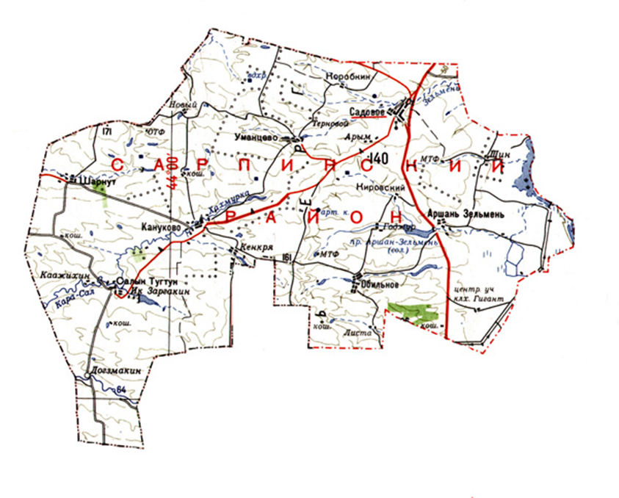
25. На карте Сарпинского района отметьте точки, соответствующие населенным пунктам: А – Аршань-Зельмень, В – Садовое, С – Кануково, D – Шарнут, Е – Новый. Постройте ломаную, соединив отмеченные точки. Измерьте длину каждого отрезка в сантиметрах. АВ= ___см, ВС=___см, СD=___см, DE=___см. Найдите длину всей ломаной. Выразите ответ в дециметрах.

Slide 13
26. Остов кибитки состоит из следующих частей: 6-8 решеток, дверь с двумя створками, 70-80 шестов и круглый дымоход. Дымоход — деревянный круг (обод) диаметром примерно 1,5 м, сверху — четыре полукруглых деревянных дуги, скрепленных крест- накрест и упирающихся концами в круг. Найдите площадь деревянного круга и длину окружности, ограничивающего дымоход.

